Slide 1
SecureML: A System for Scalable Privacy-Preserving Machine Learning
作者：Payman Mohassel, Yupeng Zhang
汇报人：李旭杰
Notes:
大家好，我今天汇报的论文是 《SecureML: A System for Scalable Privacy-Preserving Machine Learning》。
它通过重新设计一套安全计算算法体系，使得机器学习在隐私保护条件下仍能高效运行，将性能提升了数千倍
我将从以下六个方面来介绍：
背景与问题、研究意义、系统架构、核心创新、实验结果、以及总结与展望。

Slide 2
01
背景问题
05
实验结果
目 录
02
研究意义
CONTENTS
06
总结与展望
03
系统架构
核心创新
04

Slide 3
背景与问题
1.数据隐私困境
数据越多模型越准，数据越敏感越难共享
在机器学习时代，“数据就是燃料”。模型的准确率高度依赖于数据量与多样性。
数据分散在不同机构（医疗、金融、政府等）
然而，现实中的数据往往分散在不同机构手中——医院拥有病历，银行有交易记录，电商掌握消费行为。这些数据一旦结合，就能训练出更强大的预测模型。但是，隐私保护与法律合规成了拦路虎。
法规限制（GDPR、个人信息保护法）导致数据孤岛
以医疗场景为例：
假设三家医院想合作训练一个疾病预测模型。
但病历中包含个人身份、遗传信息和治疗历史，受《GDPR》和《个人信息保护法》约束，医院之间不能直接交换原始数据。
金融领域也是同样：银行希望与支付公司共享欺诈交易样本，但客户的账户数据具有高度敏感性。这种无法共享的现象被称为“数据孤岛”。
隐私保护成为机器学习瓶颈
Notes:
在机器学习时代，“数据就是燃料”。
模型的准确率高度依赖于数据量与多样性。
然而，现实中的数据往往分散在不同机构手中——医院拥有病历，银行有交易记录，电商掌握消费行为。
这些数据一旦结合，就能训练出更强大的预测模型。但是，隐私保护与法律合规成了拦路虎。
以医疗场景为例：假设三家医院想合作训练一个疾病预测模型。但病历中包含个人身份、遗传信息和治疗历史，受《GDPR》和《个人信息保护法》约束，医院之间不能直接交换原始数据。
金融领域也是同样：银行希望与支付公司共享欺诈交易样本，但客户的账户数据具有高度敏感性。这种无法共享的现象被称为**“数据孤岛”**。
为了打破数据孤岛，研究者尝试过多种加密计算方法。其中两种最典型的就是 同态加密（Homomorphic Encryption, HE） 和 安全多方计算（Secure Multi-Party Computation, MPC）。
同态加密的优点是“加密状态下可计算”，但它的速度极慢。在加密域里做一次乘法，可能要比明文慢几千倍。多方安全计算能确保参与方都无法看到他人数据，但它需要频繁通信，尤其在神经网络训练这种高维度任务中，通信量会呈指数增长。另外还有 可信执行环境（TEE），例如 Intel SGX，但它依赖硬件信任假设，容易受到侧信道攻击。因此，虽然这些技术理论上能保护隐私，但在实践中很难扩展到大规模数据集。这就引出了 SecureML 的核心问题：
“如何在不泄露原始数据的前提下，实现可扩展、可落地的联合模型训练？”

Slide 4
背景与问题
2.传统方法的局限
为了打破数据孤岛，研究者尝试过多种加密计算方法。
其中两种最典型的就是 同态加密（Homomorphic Encryption, HE） 和 安全多方计算（Secure Multi-Party Computation, MPC）
同态加密的优点是“加密状态下可计算”，但它的速度极慢。在加密域里做一次乘法，可能要比明文慢几千倍。
多方安全计算能确保参与方都无法看到他人数据，但它需要频繁通信，尤其在神经网络训练这种高维度任务中，通信量会呈指数增长。
另外还有 可信执行环境（TEE），例如 Intel SGX，但它依赖硬件信任假设，容易受到侧信道攻击。
因此，虽然这些技术理论上能保护隐私，但在实践中很难扩展到大规模数据集。
SecureML 的核心问题：
“如何在不泄露原始数据的前提下，实现可扩展、可落地的联合模型训练？”
Notes:
为了打破数据孤岛，研究者尝试过多种加密计算方法。其中两种最典型的就是 同态加密（Homomorphic Encryption, HE） 和 安全多方计算（Secure Multi-Party Computation, MPC）。
同态加密的优点是“加密状态下可计算”，但它的速度极慢。在加密域里做一次乘法，可能要比明文慢几千倍。多方安全计算能确保参与方都无法看到他人数据，但它需要频繁通信，尤其在神经网络训练这种高维度任务中，通信量会呈指数增长。另外还有 可信执行环境（TEE），例如 Intel SGX，但它依赖硬件信任假设，容易受到侧信道攻击。因此，虽然这些技术理论上能保护隐私，但在实践中很难扩展到大规模数据集。这就引出了 SecureML 的核心问题：
“如何在不泄露原始数据的前提下，实现可扩展、可落地的联合模型训练？”

Slide 5
研究意义
理论突破：打破“隐私保护 = 低效”
从理论角度看，这篇论文首次证明了——隐私保护并不必然意味着极端低效。
作者通过新的协议设计，让安全计算的性能提升了几百到上千倍。
应用突破：首个支持神经网络的隐私保护系统
从应用角度看，SecureML 也是第一个支持神经网络训练的隐私保护系统。
在此之前，几乎所有隐私计算研究只停留在线性回归或逻辑回归，大家普遍认为神经网络的安全训练“在可预见的未来都不可能实现”。SecureML 改变了这种看法，为隐私深度学习打开了大门。
性能提升100–1000倍，精度几乎一致
更重要的是，它提出了一整套可复用的设计框架：
包括两服务器模型、本地截断算法、激活函数近似算法、协议向量化等思路。
这些思想后来被广泛采用，比如SecureNN、CryptGPU 等系统，都在不同程度上延续了 SecureML 的设计理念。
Notes:
从理论角度看，这篇论文首次证明了——隐私保护并不必然意味着极端低效。作者通过新的协议设计，让安全计算的性能提升了几百到上千倍。
从应用角度看，SecureML 也是第一个支持神经网络训练的隐私保护系统。在此之前，几乎所有隐私计算研究只停留在线性回归或逻辑回归，大家普遍认为神经网络的安全训练“在可预见的未来都不可能实现”。
SecureML 改变了这种看法，为隐私深度学习打开了大门。更重要的是，它提出了一整套可复用的设计框架：包括两服务器模型、截断法、MPC 友好激活函数、协议向量化等思路。
这些思想后来被广泛采用，比如 SecureNN、CrypTen、CryptGPU 等系统，都在不同程度上延续了 SecureML 的设计理念。

Slide 6
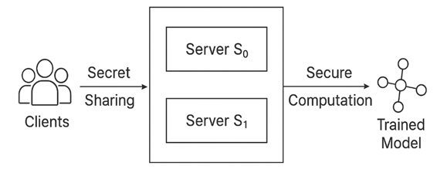
系统总体架构
两服务器模型：客户端→S₀/S₁→模型输出
多个客户端（即数据持有者）先在本地对数据进行预处理，比如标准化、分片或加密。
每个客户端将数据拆成两份——类似“切成两半的拼图”，分别发给两台不串通的服务器 S₀ 和 S₁。
两台服务器各自持有一半数据碎片，无法单独恢复原始信息，但可以通过安全两方计算 (2PC) 合作训练模型。
客户端上传数据后可离线
两服务器通过2PC协同训练
分为离线与在线阶段：重离线、轻在线
离线阶段（Offline Phase）：预先生成大量用于安全计算的随机乘法三元组，这一步与具体数据无关。
在线阶段（Online Phase）：在训练时只进行轻量级算术运算，不再执行复杂加密。
Notes:
SecureML 的架构核心是 “两服务器模型” (Two-Server Model) 。
我们可以把它想象成一种“拼图机制”：
客户端 (Clients): 比如多家医院，它们是数据持有方。
服务器 (Servers): S0和 S1
这个“拼图”在密码学上叫做 “加法秘密分享” (Additive Secret Sharing) 。
流程是：
数据分享： 客户端（比如医院 A）有一个数据x，它会随机生成一个 x0，然后计算x1=x-x0。
数据分发： 医院 A 把 x0发给服务器 S0，把 x1发给服务器 S1。
安全性： S0只拿到 x0（一个随机数），S1只拿到 x1。任何一方都无法单独还原 x。
流程是这样的：
多个客户端（即数据持有者）先在本地对数据进行预处理，比如标准化、分片或加密。
每个客户端将数据拆成两份——类似“切成两半的拼图”，分别发给两台不串通的服务器 S₀ 和 S₁。
两台服务器各自持有一半数据碎片，无法单独恢复原始信息，但可以通过安全两方计算 (2PC) 合作训练模型。
客户端在上传数据后即可离线，整个训练由服务器完成。
最终，两台服务器只输出模型参数，而不会泄露任何单方数据。
SecureML 把训练过程拆成两个阶段：
离线阶段（Offline Phase）：预先生成大量用于安全计算的随机乘法三元组，这一步与具体数据无关。
在线阶段（Online Phase）：在训练时只进行轻量级算术运算，不再执行复杂加密。
这种“重离线、轻在线”的架构，是 SecureML 能够做到高效训练的关键。

Slide 7
安全模型假设
本文假设半诚实模型 (Semi-Honest)
恶意 (Malicious)： 对手会不择手段，比如篡改协议、发送假数据、提前中止计算来攻击你。防御这种对手代价极高。
半诚实 (Semi-Honest)： 也叫“诚实但好奇”。对手会严格遵守协议的每一步，但他会保留计算过程中收到的所有信息（比如中间值），试图在事后推断出额外的信息 。
两服务器不串通假设
客户端不参与在线计算
假设被破坏→存在隐私风险
Notes:
这篇论文的安全模型是 “半诚实模型” (Semi-Honest Model) ¹⁶¹⁶。
这是什么意思？在 MPC 中，我们有两种对手：
恶意 (Malicious)： 对手会不择手段，比如篡改协议、发送假数据、提前中止计算来攻击你。防御这种对手代价极高。
半诚实 (Semi-Honest)： 也叫“诚实但好奇”。对手会严格遵守协议的每一步，但他会保留计算过程中收到的所有信息（比如中间值），试图在事后推断出额外的信息 ¹⁷¹⁷¹⁷¹⁷。
SecureML 假设对手是“半诚实”的。
(强调) 为什么这个假设是合理的？
在论文设想的场景中（比如几家银行或医院合作），参与方都是有声誉的大机构，它们有强烈的动机去遵守法律和协议（不会主动“作恶”），但它们又互不信任（会“好奇”对方的数据）。半诚实模型完美地刻画了这种**“既合作又竞争”**的商业联盟关系。
（PowerPoint: “不串通”假设）
SecureML 还有一个最关键的假设：
两台服务器 S0和S1不传统
只要其中之一保持诚实，系统就是安全的。一旦它们合谋，交换手上的数据分享x0和x1，原始数据x就会立刻泄露。
这个假设在现实中偏强，因此论文在 V章节中也讨论了替代方案，比如让客户端参与部分离线计算 ，但这会引入新的安全模型，要求客户端和服务器也不能串通 ²¹。

Slide 8
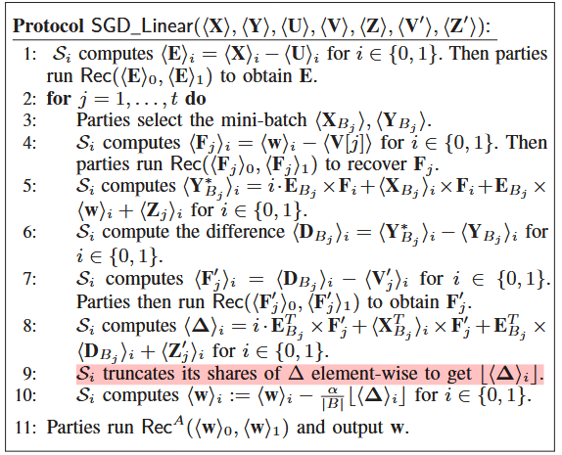
核心创新
1.本地截断算法
问题：小数计算极慢
线性回归需要大量乘法，十进制小数开销较大速度较慢
创新：本地截断 (Local Truncation)
各服务器本地截断小数，无需通信
误差≤1bit，性能接近明文
技术优势：
在线阶段无需密码学操作
误差可控，精度无损
Notes:
我们知道在机器学习中尤其是SGD，需要大量浮点数乘法，而加密十进制数计算效率低 -> 加密计算 保证精度
在传统安全计算中，小数运算是最耗时的部分,计算代价极高。
作者提出了一种非常巧妙的方法——本地截断。
服务器 A 和 B 必须进行多轮加密和通信，来共同协商如何把7.89这个秘密数，安全地变成整数 $7$。这个过程非常耗时、耗资源。
直观地说，就是每台服务器在计算完乘积后，各自“砍掉”几位小数。
这一步完全本地执行，不需要额外通信，也不需要加密。
实验表明，这种截断误差在理论上最多只有 1 bit，几乎不会影响模型精度。
更重要的是，它让在线训练阶段几乎不包含任何密码学操作，只需做普通整数乘法和移位。
因此，性能几乎接近明文训练。
举个比喻：
传统方法是“先做完整乘法再做加密除法”，就像在银行柜台逐分计算；
而 SecureML 的截断方法，就像在计算前就约定“我们只保留小数点后两位”，大幅节省时间。

Slide 9
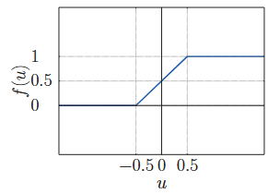
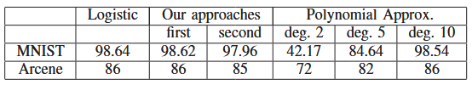
核心创新
2.MPC友好激活函数
解决的挑战
计算非线性函数通过SS+三元组的方式无法高效计算
实现方案
Sigmoid -> 提出一种分段线性函数
Softmax -> 基于ReLU和一次安全除法组合
技术优势
精度非常相近计算开销较小
Notes:
神经网络的非线性激活函数，如 Sigmoid 或 Softmax，通常涉及指数和除法运算。
用低阶多项式（比如 2 阶或 3 阶）来近似。
论文在 Table I 中指出，低阶多项式近似的效果极差！
必须用到 10 阶多项式才能接近 98.54%，但 10 阶多项式的计算开销又太大了 。
这些运算在安全计算中非常昂贵。
SecureML 用分段线性函数替代 Sigmoid：
当 x 小于 –0.5 输出 0，大于 0.5 输出 1，中间区域线性插值。
这样的函数保留了 Sigmoid 的核心性质——输出被限制在 [0, 1]，并且单调递增。
对于 Softmax，作者采用 ReLU 加一次安全除法组合的方式。
这种方式既能保持分类效果，又显著降低了计算复杂度。
在 MNIST 实验中，SecureML 的隐私神经网络达到 93.4% 准确率，而明文训练是 94.5%。
精度几乎一致，但效率提升了几个数量级。

Slide 10
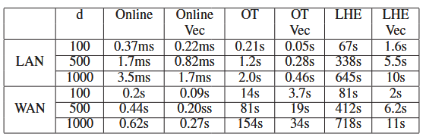
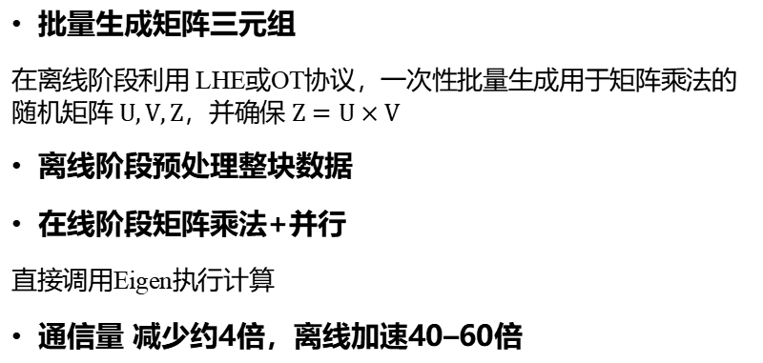
核心创新
3.协议向量化优化
批量生成矩阵三元组
在离线阶段利用 LHE或OT协议，一次性批量生成用于矩阵乘法的随机矩阵$U,V,Z$，并确保 $Z=U×V$
离线阶段预处理整块数据
在线阶段矩阵乘法+并行
直接调用Eigen执行计算
通信量 减少约4倍，离线加速40–60倍
Notes:
第三个创新是向量化协议。
在以往方案中，生成安全乘法三元组时，需要为每一个乘法单独生成掩码，代价巨大。
SecureML 提出批量生成矩阵乘法三元组的方案。
离线阶段一次性生成整块随机矩阵，用于后续所有计算；
在线阶段直接进行矩阵乘法而非标量乘法，并使用 Eigen 并行库实现向量化。
结果是：
通信量减少约 4 倍，
离线阶段加速 40–60 倍，
在线阶段的计算量接近明文训练。
这三项创新共同使得 SecureML 在性能与隐私之间取得了前所未有的平衡。

Slide 11
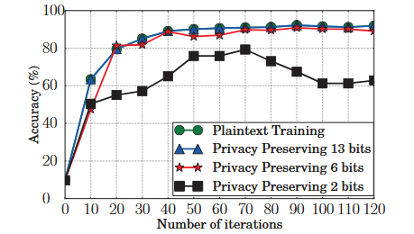
实验结果
1.性能优化
Linear Regression: MNIST上与明文训练精度相同
Logistic Regression: 60k样本仅需29秒
Neural Network: MNIST上93.4%精度（明文94.5%）
Model | Dataset | Training Time | Accuracy | Relative Speed
Linear Regression | MNIST | 1.4s | 100% | +1300×
Logistic Regression | MNIST | 29s | ≈ Plaintext | +1000×
Neural Network | MNIST | 21000s | 93.4% | +500×
Notes:
接下来看实验部分：
作者在 MNIST 和 Arcene 数据集上进行了详尽实验：
右图是采用本地截断方法进行线性回归训练对比图，
保留两位小数精度，曲线出现了剧烈的震荡，准确率上下跳动，并且远远达不到应有的最高精度 。
这表明 2 位精度的误差过大，已经严重破坏了训练过程，导致模型无法收敛。
这条蓝色曲线与上面的绿色“明文训练”曲线几乎完全重合
本地截断”方案所引入的计算误差非常小，以至于完全不影响模型的训练过程和最终的准确率 。
只需要使用像“本地截断”这样的高效近似方法，并保留足够的精度（如 13 位），就能在几乎不损失任何模型精度的前提下
换来隐私计算性能的巨大提升。
可以看到，线性与逻辑回归几乎与明文训练一样快，神经网络也比之前的协议快上百倍。
此外，系统的通信量仅略高于明文数据传输。

Slide 12
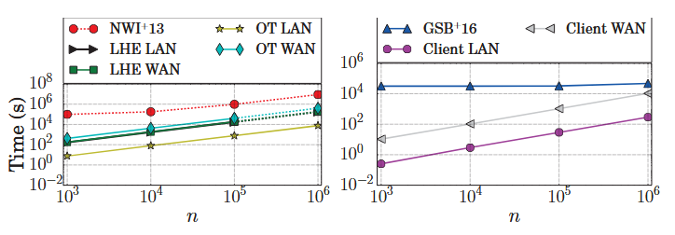
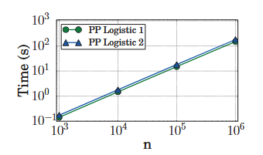
实验结果
2.可扩展性分析
明文与SecureML趋势几乎一致
可扩展至百万样本
在局域网 (LAN) 环境下，即便是 100 万 (1,000,000) 样本的线性回归，在线时间也仅需 22.3 秒
样本规模与训练时间线性增长
随着样本数量 n 从 1000 增长到 100 万，训练时间是严格线性增长的
Notes:
可以看到，线性与逻辑回归几乎与明文训练一样快，神经网络也比之前的协议快上百倍。
此外，系统的通信量仅略高于明文数据传输。
例如，在 LAN 环境下，SecureML 的线性回归训练只需几秒钟。
从可扩展性来看，随着样本数量增加，SecureML 的训练时间呈线性增长，与明文趋势几乎一致。
这意味着该系统可以扩展到百万样本级别的数据集。

Slide 13
不足与局限
仅支持浅层模型
它只支持线性、逻辑回归和浅层神经网络。对于深度模型，如 ResNet 或 Transformer，开销仍然过大。
半诚实假设强
只在半诚实模型下安全，对恶意攻击者还不具备防御力。
两服务器不串通要求高
要求两台服务器绝对不串通，这在现实环境中较难保证。
激活函数仍近似
激活函数依然是近似实现，虽然提升了效率，但在精度上仍存在一定损失。
Notes:
当然，SecureML 也有局限性。
首先，论文只测试了 3 层全连接网络 。它只支持线性、逻辑回归和浅层神经网络。对于深度模型，如 ResNet 或 Transformer，开销仍然过大。
其次，它只在半诚实模型下安全，无法防御恶意 (Malicious) 对手。恶意对手可以通过构造特殊输入或篡改协议，来破坏训练或窃取更多信息。。
第三，要求两台服务器绝对不串通，这是最强的假设。如果两台服务器部署在同一家云厂商，或者被同一个黑客攻破，隐私将荡然无存。这在现实环境中较难保证。
第四：虽然实验表明精度损失很小，但它毕竟是近似。在某些对精度极其敏感的任务上（如医疗诊断），这种近似是否可接受，还需要进一步论证。
这些限制为后续研究留下了改进空间。

Slide 14
未来展望与总结
结合差分隐私与TEE增强安全
结合DP在模型参数层面进一步防止数据反推
利用 Intel SGX 等硬件提升安全性与速度
扩展至SecureNN、CryptGPU等
多方与分布式扩展使其发展为SecureNN、CryptGPU 等更通用框架，实现真正的隐私深度学习
实现隐私与高效平衡
奠定隐私深度学习基础
例如腾讯 Federated AI、阿里隐语等系统
Notes:
SecureML 之后，研究者沿着三个方向继续推进：
结合差分隐私 (Differential Privacy) —— 在模型参数层面进一步防止数据反推；
融合可信执行环境 (TEE) —— 利用 Intel SGX 等硬件提升安全性与速度；
多方与分布式扩展 —— 发展为 SecureNN、CryptGPU 等更通用框架，实现真正的隐私深度学习。
在产业层面，这些思想已经渗透进联邦学习和隐私计算平台，例如腾讯 Federated AI、阿里隐语等系统。
可以说，SecureML 不仅是一篇学术论文，更是整个隐私机器学习生态的起点。

Slide 15
?

